Slide 1
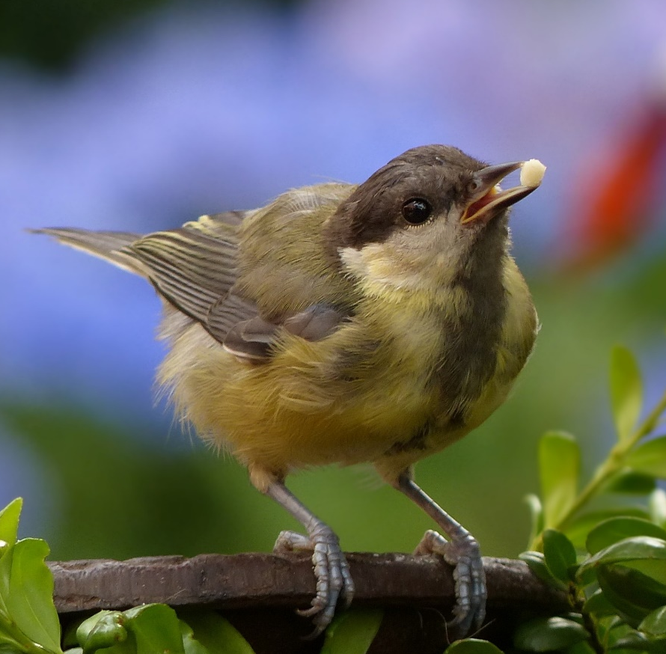
BY YUSHEN
某某实验小学
SHU
HE
XI
QUE
树和喜鹊
语文精品课件 一年级下册 3.3
授课老师：某某
授课时间：20XX.XX

Slide 2
01 课前导读
当地上只长着一棵树的时候，树很孤单；当这样孤单的树上只有一只喜鹊的时候，喜鹊也很孤单。后来，地上种了很多树，树上来了很多鸟，树不孤单了，喜鹊也不孤单了，树林成了欢乐的海洋。让我们一起来学习课文，明白友谊的珍贵。

Slide 3
01 课前导读
喜鹊 嘴尖，尾长，身体大部分为黑色和靛蓝，肩和腹部为白色。喜欢将巢筑在民宅旁的大树上。全年大多成对生活，民间将喜鹊作为吉祥的象征。

Slide 4
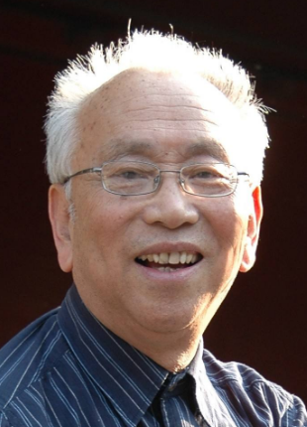
01 课前导读
金波 著名诗人、儿童文学作家。
主要作品 诗集《回声》《会飞的花朵》等，童话集《小树叶童话》等。

Slide 5
01 课前导读
（1）不认识的字可以看拼音，或者请教老师和同学。
（2）读准每一个字的字音，圈出生字词；
（3）读通每个句子，读不通顺的多读几遍；
（4）给每个自然段写上序号。

Slide 6
02 字词揭秘
我会认
zhǐ
wō
gū
dān
zhǒng
dōu
lín
只 窝 孤 单 种 都 邻
居 招 呼 静 快 乐
jū
zhāo
hū
jìng
kuài
lè

Slide 7
02 字词揭秘
我会认
只有 种树 快乐 孤单 邻居
招呼 安安静静 叽叽喳喳
喜鹊 鸟窝 都有

Slide 8
02 字词揭秘
zhī（一只）
zhǐ（只有）
lè（快乐）
yuè（音乐）
zhǒnɡ （种子）
zhònɡ （种下）
只
乐
种

Slide 9
02 字词揭秘
【孤单】：而单身无靠，感到寂寞。本课指树和喜鹊因为没有同伴儿感到寂寞。
造句：今天爸爸妈妈都不在家，我感到很孤单。
【邻居】：住在隔壁另外一家的或附近的人。本课树身边有了很多树，树林里有了喜鹊。
造句：我和小明是邻居。

Slide 10
02 字词揭秘
单
居
招
呼
快
乐

Slide 11
02 字词揭秘
dān
结构：
部首：
组词：
造句：
单
上下
十
单独 单位
他刚从单位回来。

Slide 12
02 字词揭秘
jū
居
结构：
部首：
组词：
造句：
半包围
尸
居住 居民
我在小区办理了居住证。

Slide 13
02 字词揭秘
zhāo
结构：
部首：
组词：
造句：
招
左右
扌
招手 招呼
见了长辈我们要主动打招呼。

Slide 14
02 字词揭秘
hū
结构：
部首：
组词：
造句：
呼
左右
口
呼唤 呼吸
我在大草原上呼吸着清新的空气，
特别惬意！

Slide 15
02 字词揭秘
kuài
快
左右
忄
飞快 快乐
他飞快地扑到妈妈的怀里。
结构：
部首：
组词：
造句：

Slide 16
02 字词揭秘
lè
结构：
部首：
组词：
造句：
乐
独体
丿
快乐 欢乐
我要做一只快乐的小鸟，在天空自由飞翔。

Slide 17
03 课文精讲
读一读课文题目，猜一猜：课文的主人公都有谁？
树和喜鹊
从前，这里只有一棵树，树上只有一个鸟窝，鸟窝里只有一只喜鹊。
树很孤单，喜鹊 也很孤单。
试着说一说：“孤单”是什么意思？
单身无靠，感到寂寞

Slide 18
03 课文精讲
语速缓慢，读出孤单和难过的心情。
从前，这里只有一棵树，树上只有一个鸟窝，鸟窝里只有一只喜鹊。
树很孤单，喜鹊也很孤单。
从前，这里只有一棵树，树上只有一个鸟窝，鸟窝里只有一只喜鹊。
树很孤单，喜鹊也很孤单。
从“一棵、一个、一只”“只有”，让我们感受到了树和喜鹊的心情，我们可以从第1段的词句中知道第2段 “孤单”的意思了。
为什么树和喜鹊都孤单呢？
因为树和喜鹊都没有伙伴，没有人和他们说话，也没有人和他们做游戏，所以他们很孤单。

Slide 19
03 课文精讲
小讨论：联系生活说一说，你在什么时候会觉得孤单呢？
爸爸妈妈去工作了，我一个人在家，会感到很孤单。
树很孤单。
喜鹊很孤单。
树很孤单，喜鹊也很孤单。

Slide 20
03 课文精讲
说一说：后来，树和喜鹊的生活环境发生了什么变化？
与前文的“从前”是一对反义词。
后来,这里种了好多好多树，每棵树上都有鸟窝，每个鸟窝里都有喜鹊。树有了邻居，喜鹊也有了邻居。
变化：树多了，喜鹊也多了。
你知道了什么？
我们能知道要想鸟窝多，要想鸟儿多，就要有很多很多的树。
不然鸟没有地方做窝，鸟没有地方可住。

Slide 21
03 课文精讲
树有了邻居，就不会孤单，可以相互说话，相互团结起来抵抗风暴；鸟儿有了邻居，也不会孤单，出门找食吃有了伴，晚上回家有了伴，还可以呼朋引伴呢
有了邻居有什么好处呢？
后来,这里种了好多好多树，每棵树上都有鸟窝，每个鸟 窝里都有喜鹊。
“好多好多树”一句重读，强调树非常多；“每棵”“每个”重读，表现树多了鸟窝多了，喜鹊多了，同时要读出他们的快乐。

Slide 22
03 课文精讲
说一说：后来树和喜鹊的生活和心情发生了什么变化？
每天天一亮，喜鹊们叽叽喳喳叫几声，打着招呼一起飞出去了。天一黑，他们又叽叽喳喳地一起飞回窝里，安安静静地睡觉了。
树很快乐，喜鹊也很快乐。
“打着招呼”“睡觉”是拟人的说法，是说他们相约一起飞出去找食物，捉害虫，又一起飞回鸟窝睡觉。
“叽叽喳喳”写出了喜鹊叫声的热闹。

Slide 23
03 课文精讲
树很快乐，喜鹊也很快乐。
因为树有了邻居，喜鹊在他们身上做窝，他不孤单了；喜鹊也有了邻居，每天早晨一起飞出去，晚上一起飞回来，也有了伴，不孤单了。所以觉得很快乐。
每天天一亮，喜鹊们叽叽喳喳叫几声，打着招呼一起飞出去了。天一黑，他们又叽叽喳喳地一起飞回窝里，安安静静地睡觉了。
树很快乐，喜鹊也很快乐。
读出喜鹊们的热闹和有邻居后的快乐心情。

Slide 24
03 课文精讲
从前
树很孤单，喜鹊也很孤单。
心情变化
感到幸福或满意。
后来
树很快乐，喜鹊也很快乐。
孤单→快乐
反义词

Slide 25
03 课文精讲
课文学完了，大家来说一说：树和喜鹊后来为什么很快乐？
因为有了很多树，很多喜鹊，他们有了邻居，所以都很快乐。

Slide 26
03 课文精讲
班里的豆豆总是一个人默默坐在座位上，请你帮他融入班集体吧！
示例：（1）主动叫他一起参加游戏。
（2）举办活动时，主动征询他的意见。
（3）请他帮同学做一些容易办到的事情。

Slide 27
03 课文精讲
课文主旨
本文是一篇童话，讲了树和喜鹊因为没有朋友很孤单，后来又因为有了朋友，很快乐的事，点明了同伴和友谊的重要性。

Slide 28
04 课堂小结
一棵树，一个窝，
一只喜鹊很孤单。
许多书，许多窝，
互做邻居真快乐。
天一亮，一起飞，
叽叽喳喳打招呼。
天一黑，一起回，
安安静静回窝睡。
这是一篇简短易懂的课文，讲述了树和喜鹊从孤单到快乐的过程。让学生知道，只有保护鸟类，多种树，才能改善我们人类生存的环境。

Slide 29
04 课堂小结
没有朋友 孤单
友谊带来快乐
树和喜鹊
有了朋友 快乐

Slide 30
05 课堂练习
一、选择加点字的正确读音，画“√”。
安静(jìnɡ jìn) 鸟窝(wō wū)
都是(dōu dū) 只好(zhǐ zǐ)
√
√
√
√
二、课文整体梳理。
这是一篇简短易懂的课文，讲述了树和喜鹊从孤单到 的过程。让学生知道，只有保护 ，多 ，才能改善我们人类生存的环境。
快乐
鸟类
种树

Slide 31
版权声明
感谢您下载xippt平台上提供的PPT作品，为了您和xippt以及原创作者的利益，请勿复制、传播、销售，否则将承担法律责任！xippt将对作品进行维权，按照传播下载次数进行十倍的索取赔偿！
1. 在xippt出售的PPT模板是免版税类(RF:
Royalty-Free)正版受《中国人民共和国著作法》和《世界版权公约》的保护，作品的所有权、版权和著作权归xippt所有,您下载的是PPT模板素材的使用权。
2. 不得将xippt的PPT模板、PPT素材，本身用于再出售,或者出租、出借、转让、分销、发布或者作为礼物供他人使用，不得转授权、出卖、转让本协议或者本协议中的权利。

Slide 32
BY YUSHEN
某某实验小学
XIE
XIE
GUAN
KAN
谢谢观看
语文精品课件 一年级下册 3.3
授课老师：某某
授课时间：20XX.XX

